Slide 1
Наземно-повітряне середовище. Водне середовище життя
Бартош Є.М.

Slide 2
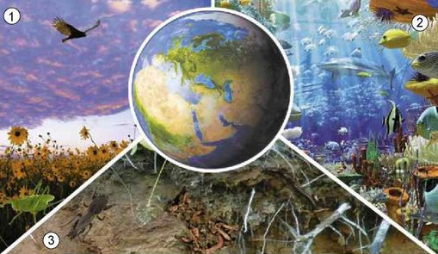
Різноманітність середовища життя організмів

Slide 3
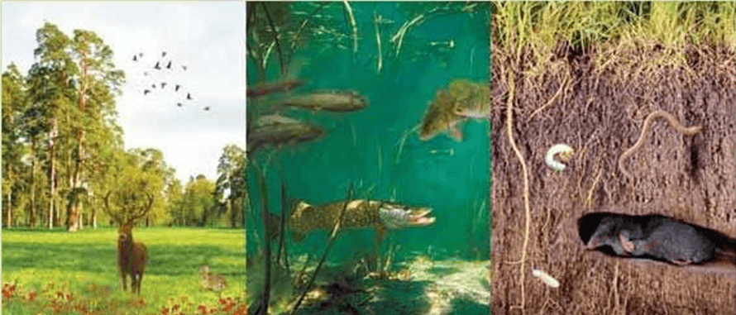
Середовища життя організмів

Slide 4
Наземно-повітряне середовище

Slide 5
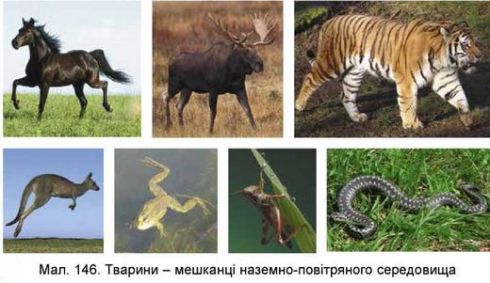
Тварини наземно-повітряного середовища

Slide 6
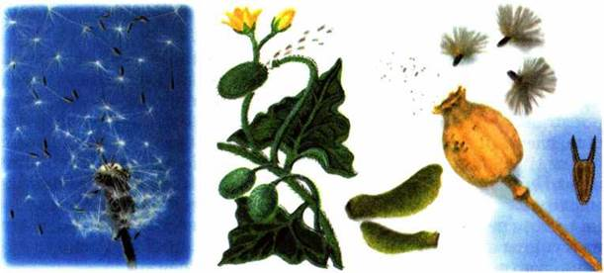
Пристосування рослин до наземно-повітряного середовища

Slide 7
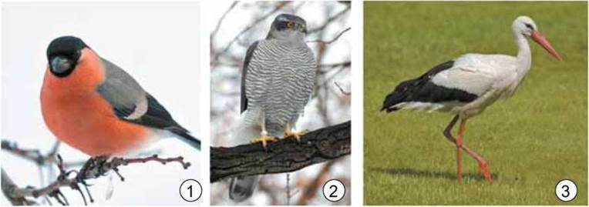
Пристосування до наземно-повітряного середовища

Slide 8
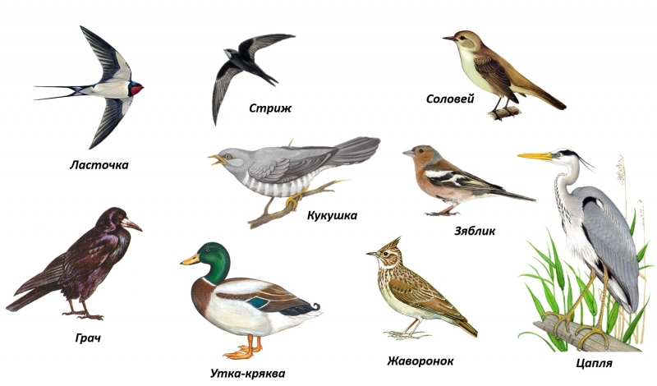

Slide 9
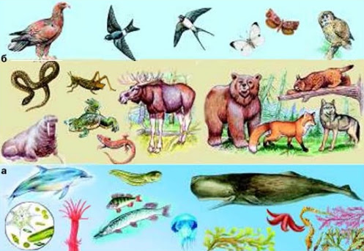

Slide 10
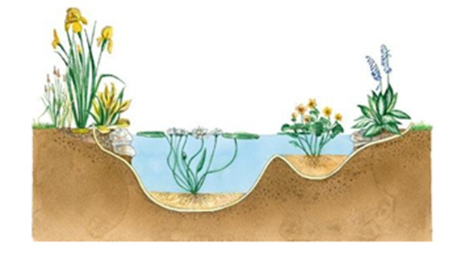
Водне середовище

Slide 11
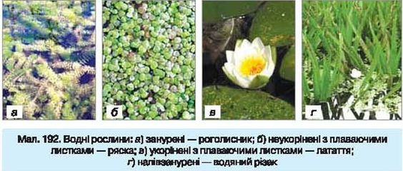
Типи водних рослин

Slide 12
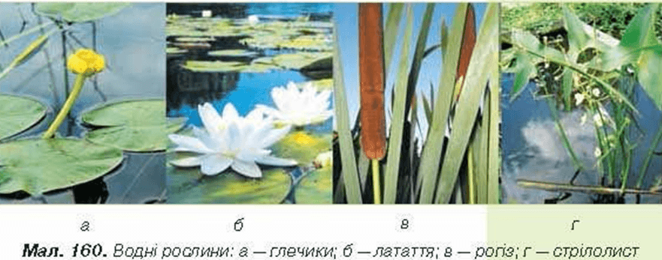
Водні рослини

Slide 13
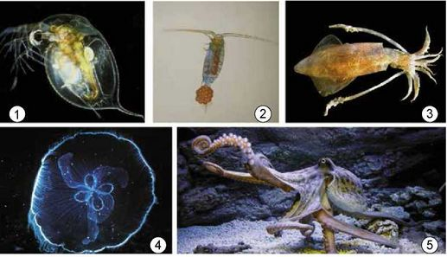
Тварини водойм

Slide 14
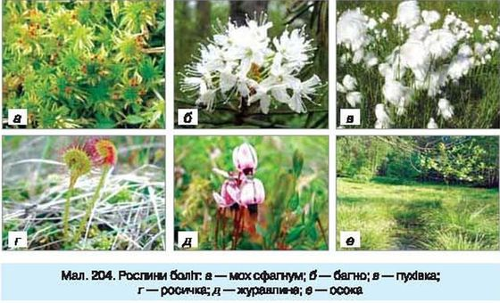
Рослини боліт

Slide 15
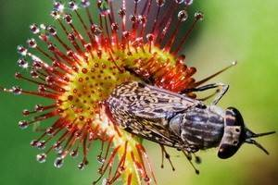
Росичка

Slide 16
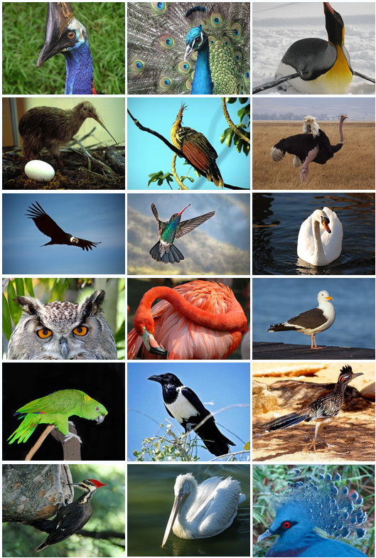

Slide 17
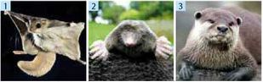

Slide 18
Домашнє завдання
Опрацювати § 40 «Наземно-повітряне середовище життя організмів», § 41 «Водне середовище життя організмів», вивчити терміни, приклади пристосування.

